Slide 1
IoT를 활용한
반려어 통합 관리 서비스
(with MQTT)
4조
오경석 / 2014097054
박성원 / 2014097035
추승윤 / 2014097085
이성협 / 2014097061
2019-2 소프트웨어 설계

Slide 2
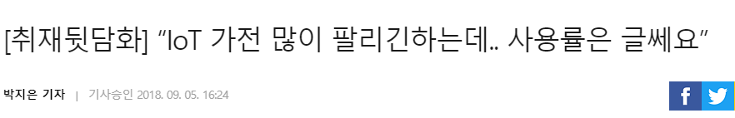
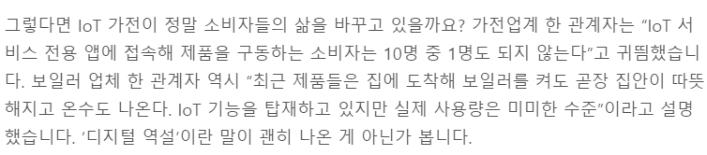
Implementation of Smart System
For Pet Fish Management
IoT Background
Recent Trends in the IoT System
But,
실제 사용률 26%

Slide 3
Implementation of Smart System
For Pet Fish Management
IoT Background
Recent Trends in the IoT System
Why?
CUSTOMER SIDE
COMPANY SIDE
높은 제품 가격대
자사의 플랫폼 기기만 호환
서비스 제공이 제한적
복합적 서비스 제공이 어려움

Slide 4
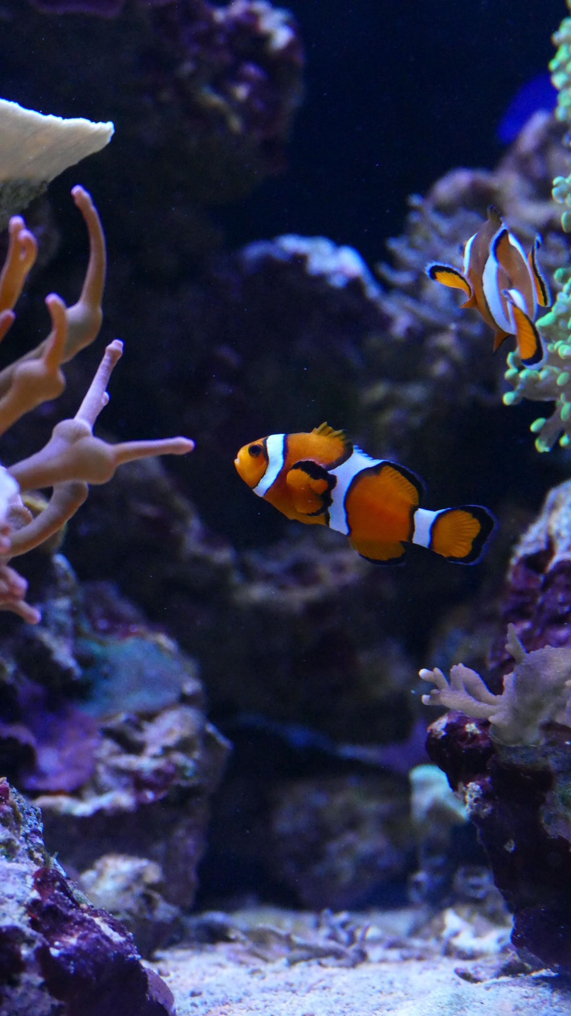
Implementation of Smart System
For Pet Fish Management
Pet Fish
정서안정, 인테리어 등으로 인해 반려동물 랭킹 3위
단일 대상에 통합적 서비스는 어려움
기존의 제품들은 높은 가격대와 설치 난이도를 가짐
양육 난이도가 높다고 알려져 있으나 정확한 수치제어와 체계적인 관리가 있다면 생명주기가 보장됨
가격이 저렴하고 효율적인
통합관리 플랫폼이 필요
Pet Fish
IoT Services

Slide 5
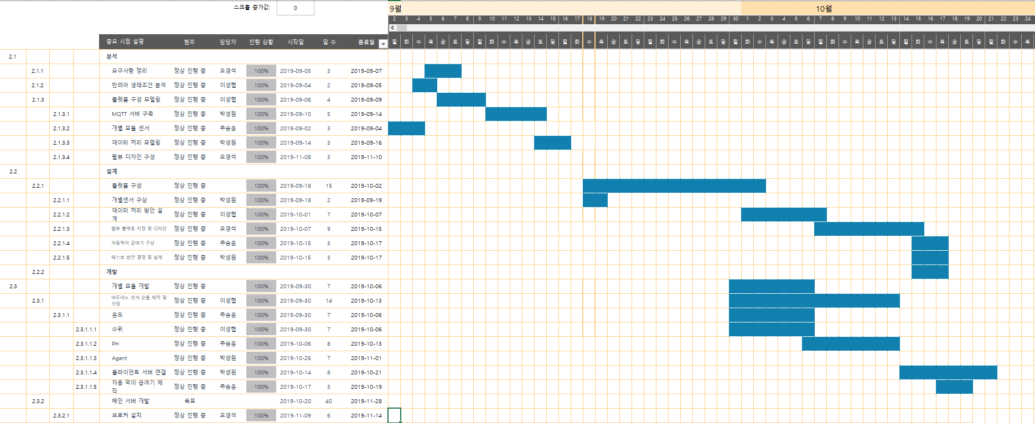
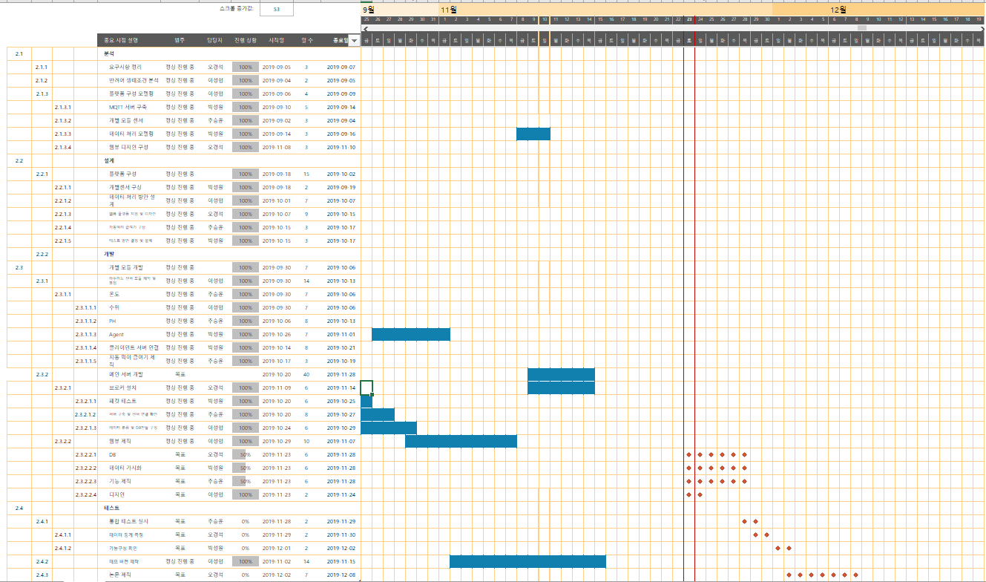
일정 및 역할
간트 차트
경석
클라우드 서버 구축 및 앱 제작
성원
클라이언트 테스트 및 에이전트 개발
승윤
개별모듈 제작 및 센서 설정
성협
개별모듈 제작 및 클라이언트 테스트

Slide 6
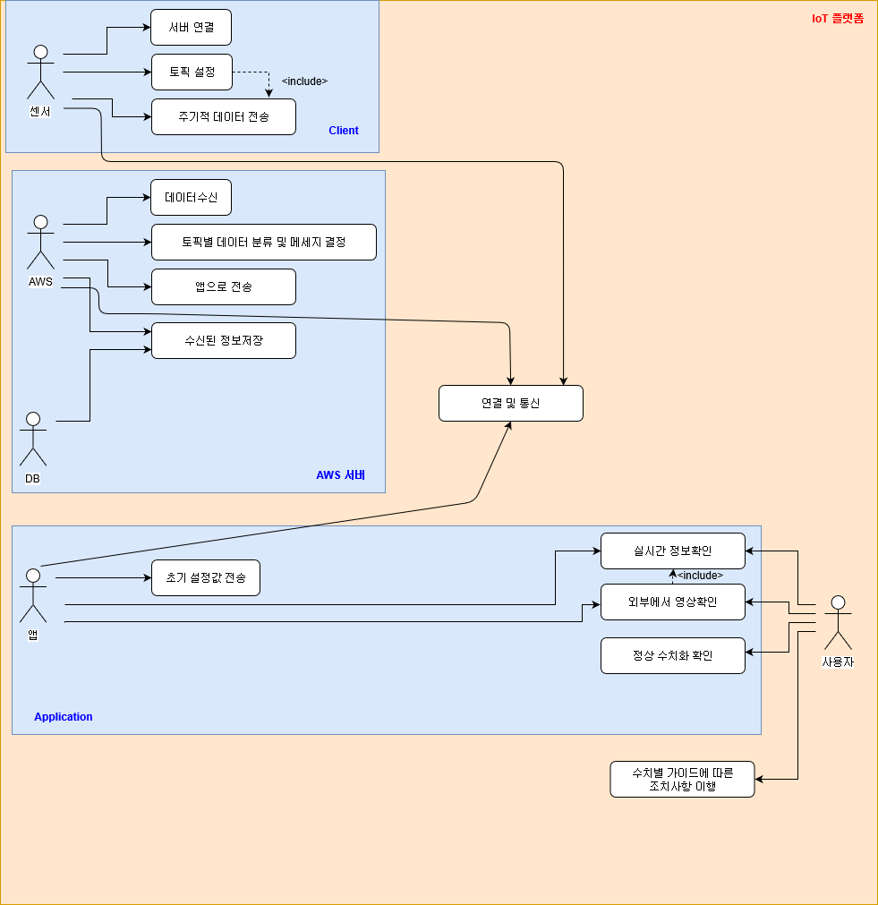
시스템 기능 및 동작
Use-Case Diagram
SENSOR DEVICE

Slide 7
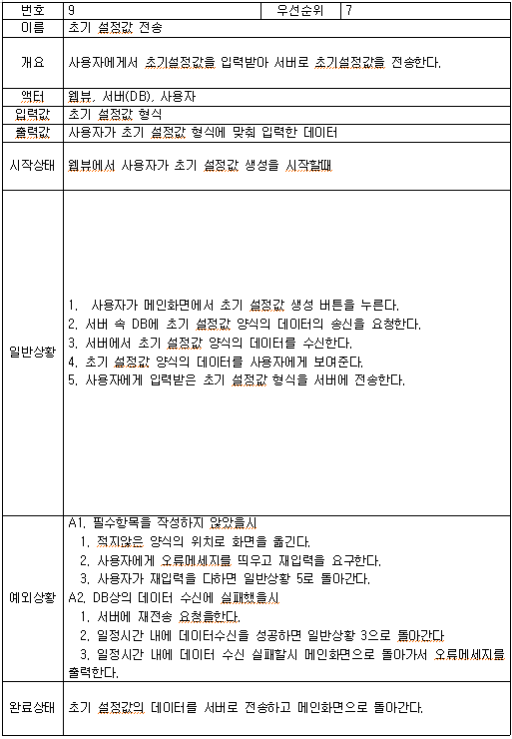
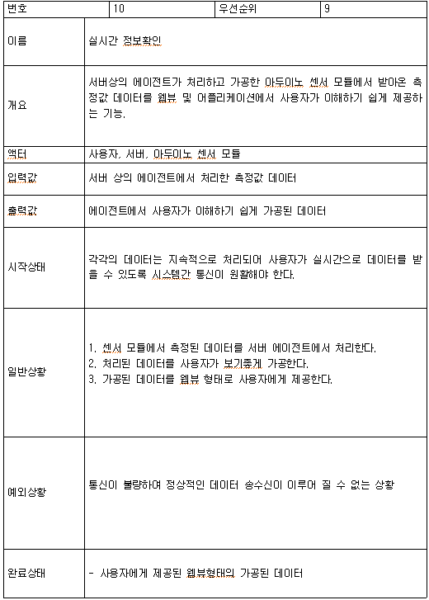
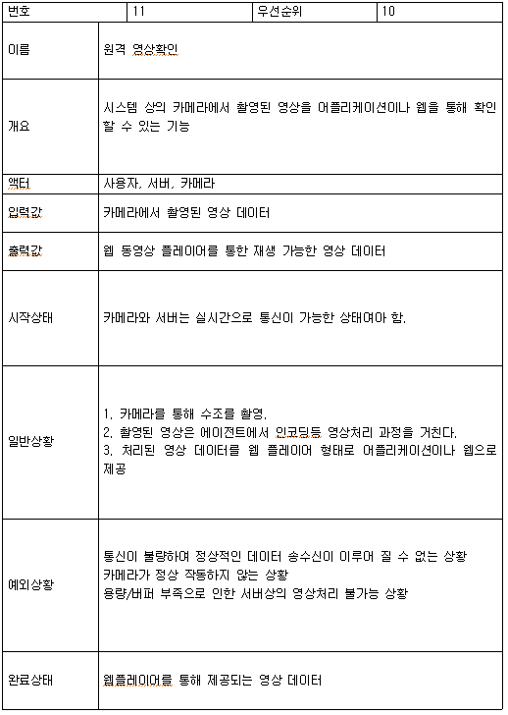
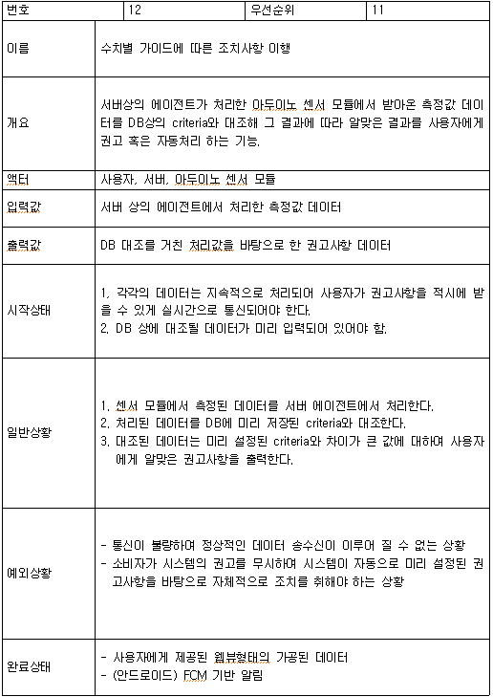
시스템 기능 및 동작
Use-Case Description

Slide 8
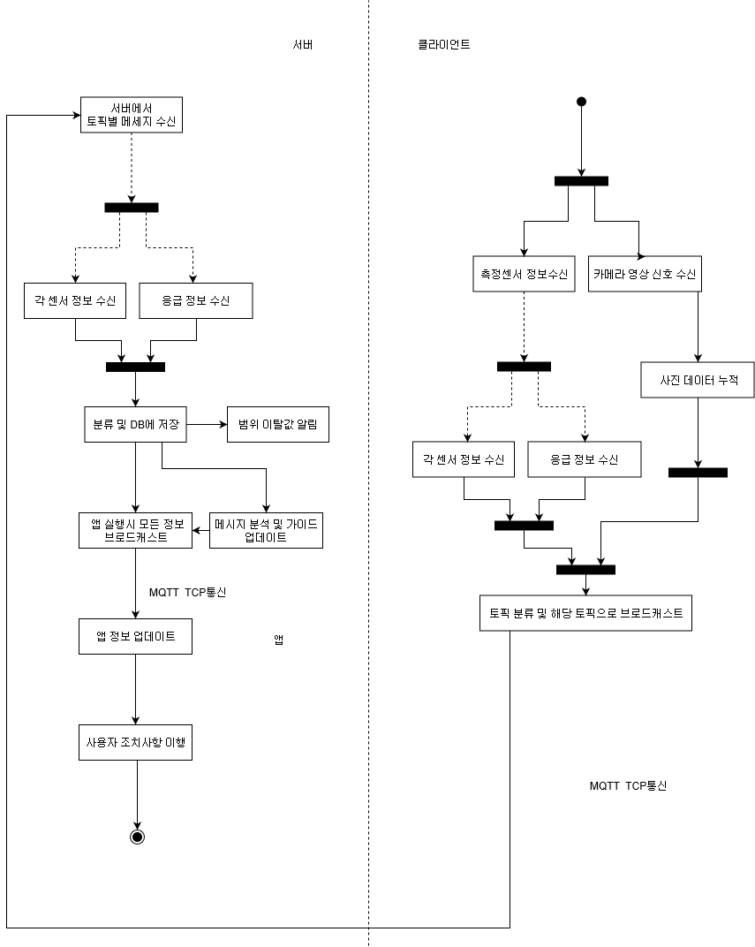
시스템 기능 및 동작
Activity Diagram

Slide 9
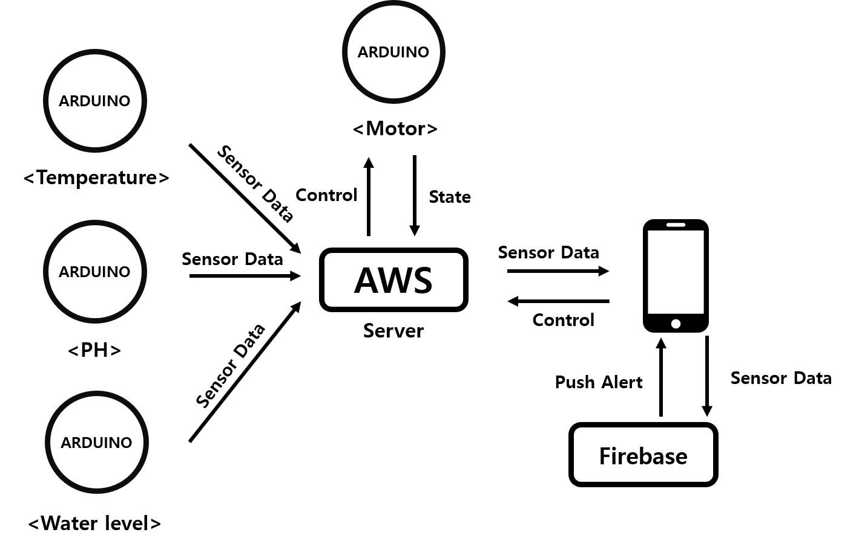
시스템 구조
Sensor Data

Slide 10
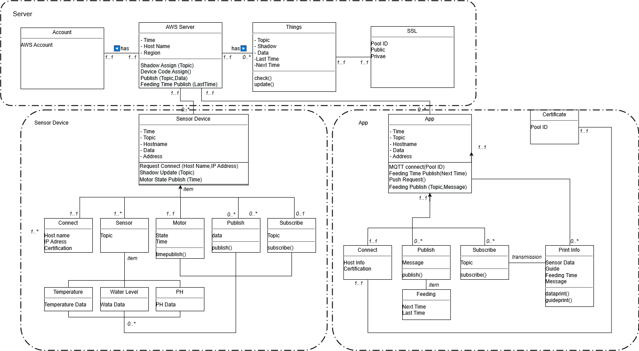
소프트웨어 설계
Class Diagram

Slide 11
Implementation of Smart System
For Pet Fish Management
Server

Slide 12

Implementation of Smart System
For Pet Fish Management
AWS IoT Server
MQTT 통신 지원
데이터베이스 연결 용이
JSON 형식 데이터 지원

Slide 13

Implementation of Smart System
For Pet Fish Management
Mongo DB
JSON 쿼리 사용
인덱스 분류 및 키 사용
분산데이터 처리 가능

Slide 14

Implementation of Smart System
For Pet Fish Management
AWS IAM
SSL 기반 보안 방식
Using 3 key (Public/private, Device code)
Pool ID using Server address.

Slide 15
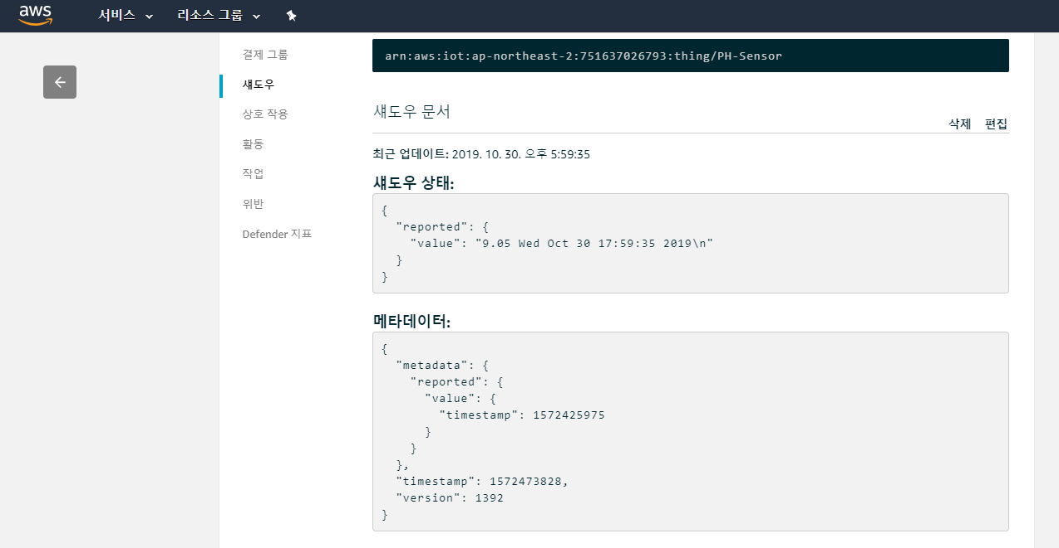
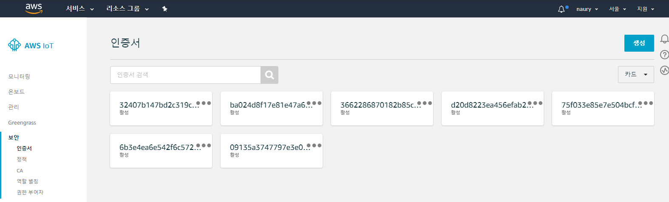
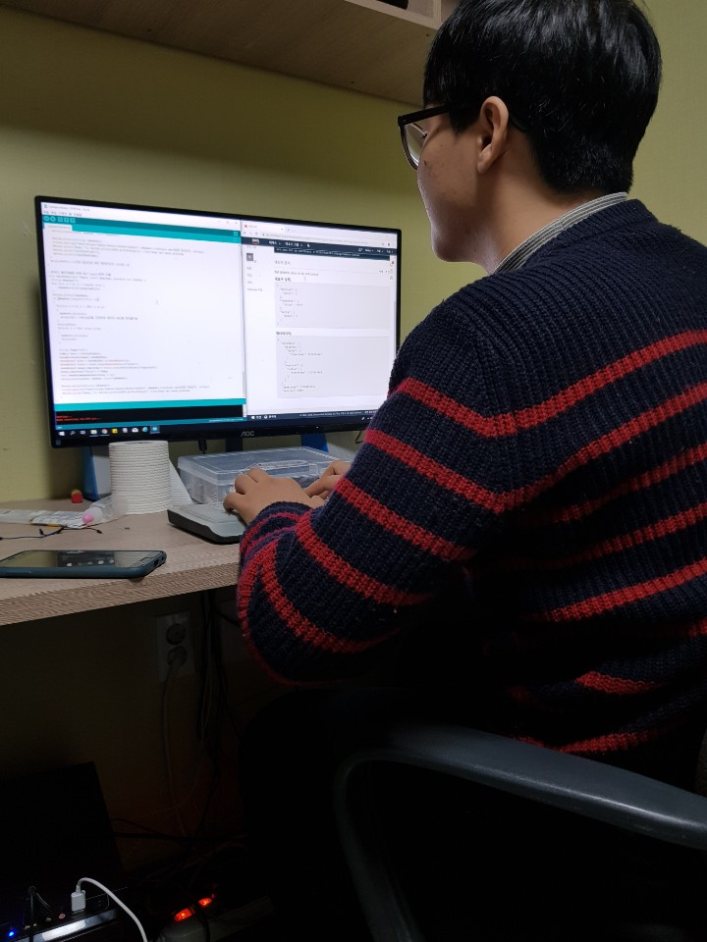
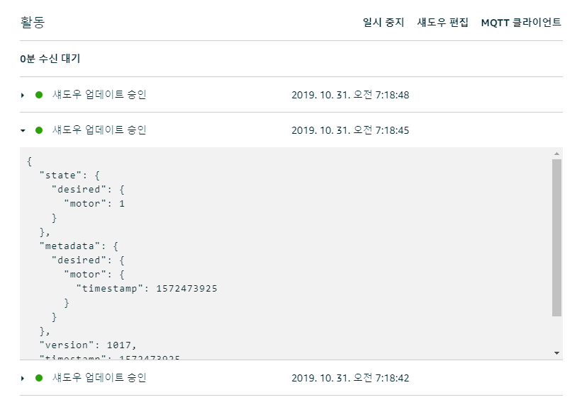
Server
MQTT 브로커 및 데이터 베이스 연결
SSL 기반 인증 방식 구현
각 모듈은 서로 다른 토픽을 사용
클라우드 서버로써 실시간 송수신 가능
앱 연결시 Pool ID 이중 인증
데이터 통계 시각화

Slide 16
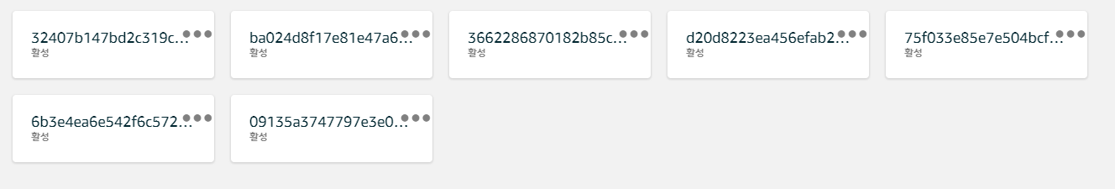
Implementation of Smart System
For Pet Fish Management
클라이언트 인증키

Slide 17
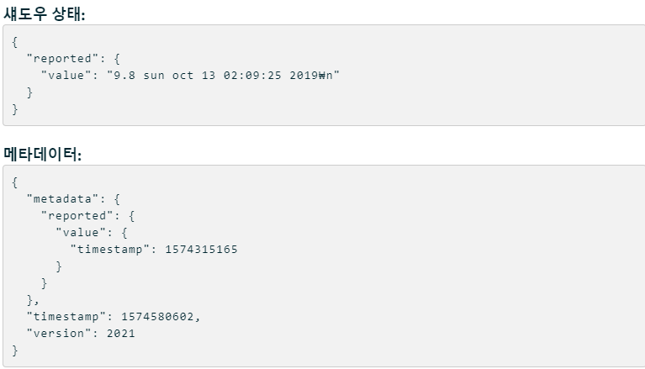
Implementation of Smart System
For Pet Fish Management
Server - Json
Meta Data

Slide 18
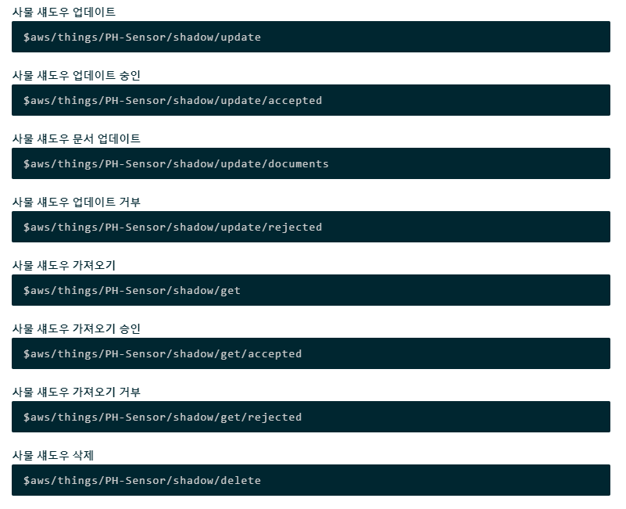
Implementation of Smart System
For Pet Fish Management
Shadow update
Topic

Slide 19
Implementation of Smart System
For Pet Fish Management
Sensor

Slide 20
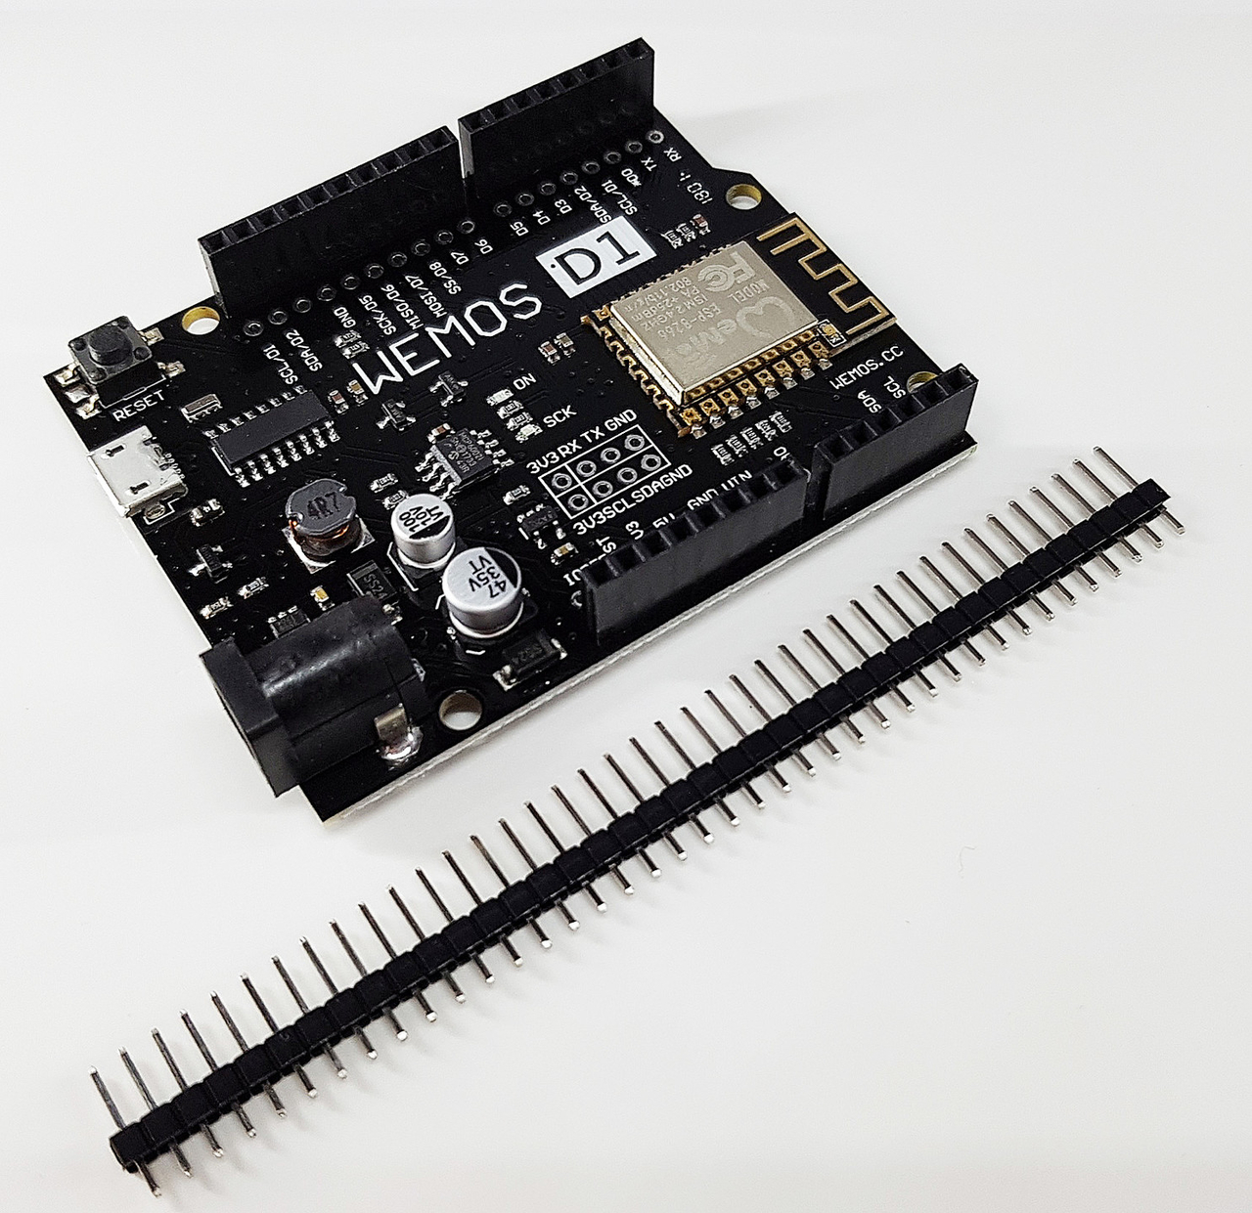
Implementation of Smart System
For Pet Fish Management
WEMOS D1R2
Arduino UNO + WIFI module
Analogue Multi Channel
저렴하고 모듈화 가능
WIFI libraries 작업 x

Slide 21

Implementation of Smart System
For Pet Fish Management
ARDUINO IDE

Slide 22

Implementation of Smart System
For Pet Fish Management
Paho MQTT Library
Support Arduino D1R2 and AWS
Open source library
Support Arduino IDE
MQTT 통신을 지원
AWS official library는 Uno계열의 기기만 지원!

Slide 23
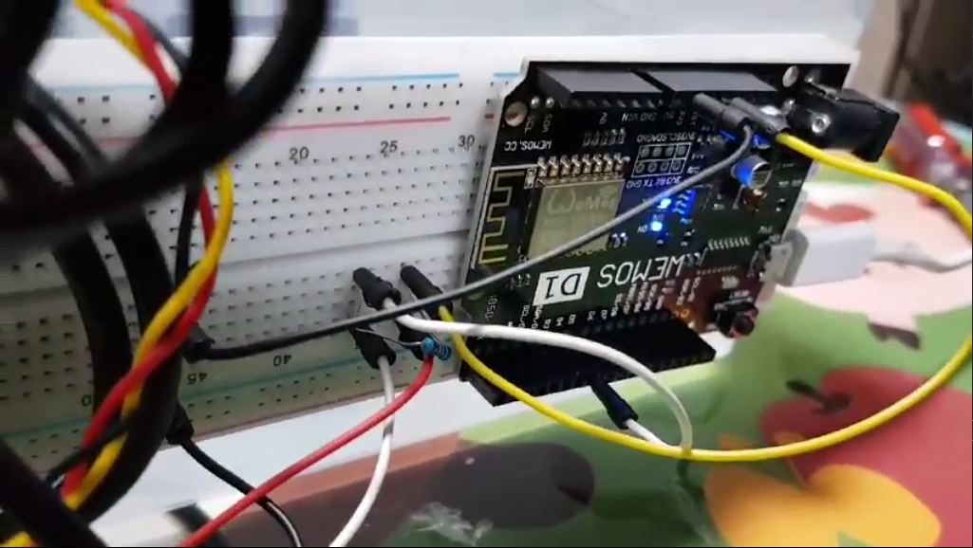
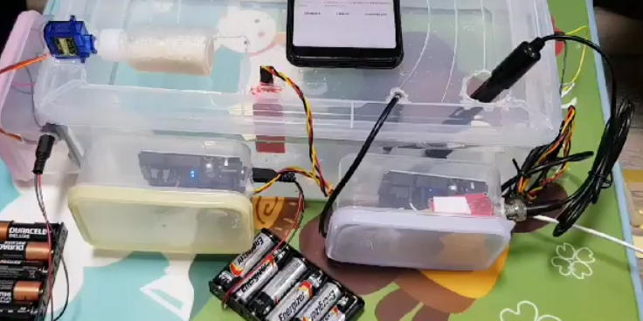
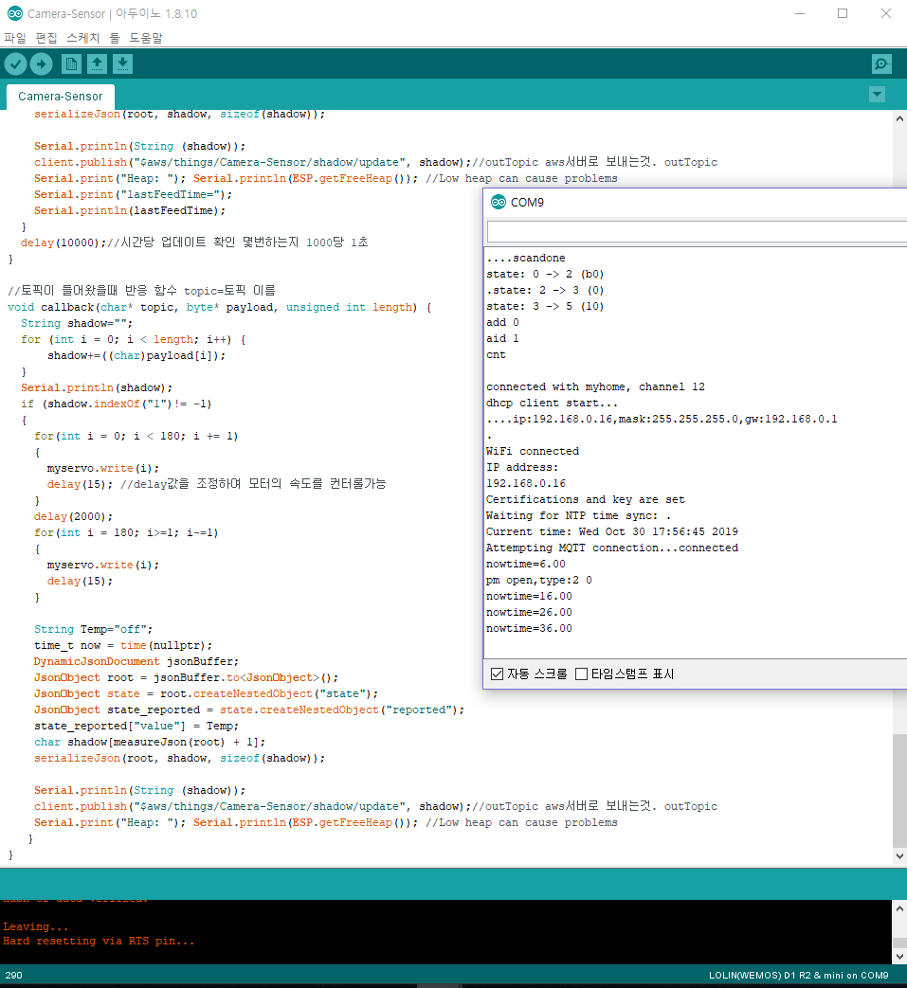
< Modules >
Temperature
Water level
PH Checker
Motor for Feeding
Arduino Sensor
각 모듈에 센서 하나씩 연결하여 모듈화
AWS cloud server using PAHO
각 센서 모듈에 각각의 고유한 토픽 할당
일반 센서 측정치는 10초마다 업데이트
모터는 마지막 급여시간으로부터 6시간 후에 피딩. 예외로 사용자 요청시 피딩.
각각의 모듈은 해당 토픽을 이용해서 메시지를 브로드 캐스트함.

Slide 24
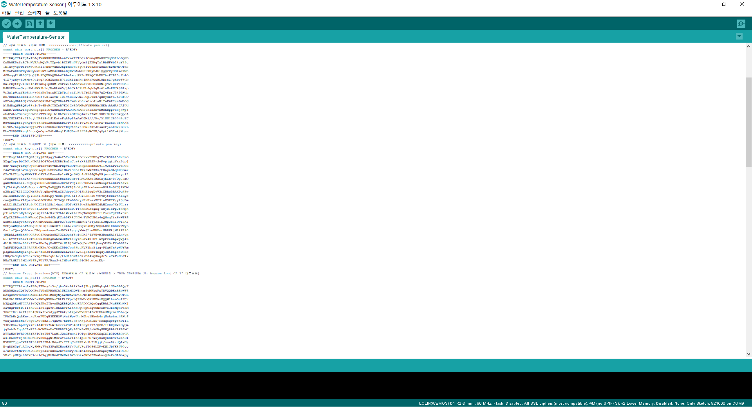
Implementation of Smart System
For Pet Fish Management
Certification Key

Slide 25
Implementation of Smart System
For Pet Fish Management
Arduino monitor

Slide 26
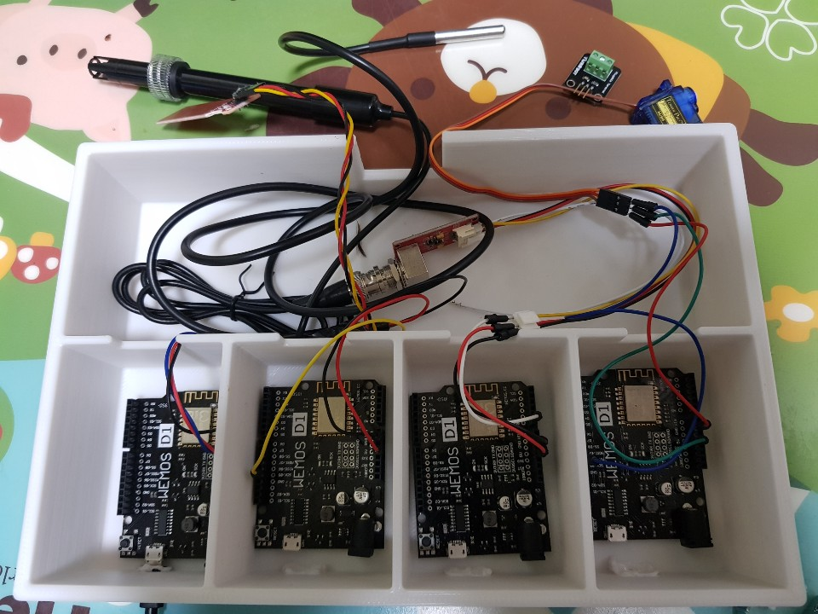
Implementation of Smart System
For Pet Fish Management
Components

Slide 27
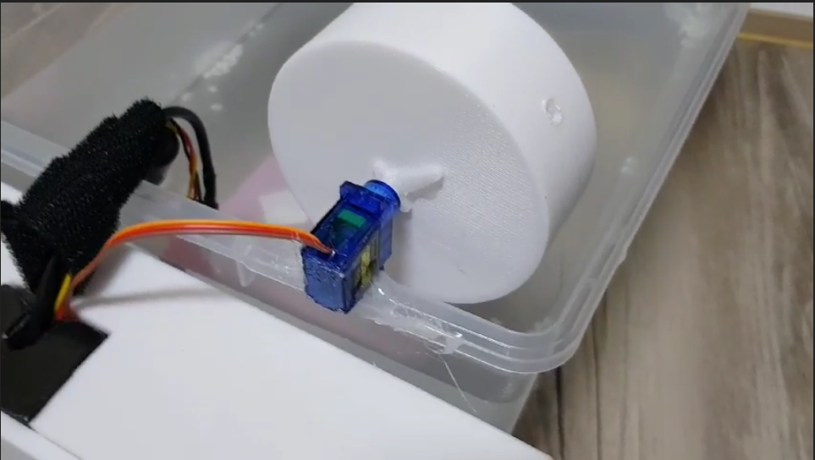
Implementation of Smart System
For Pet Fish Management
Feeding Motor

Slide 28
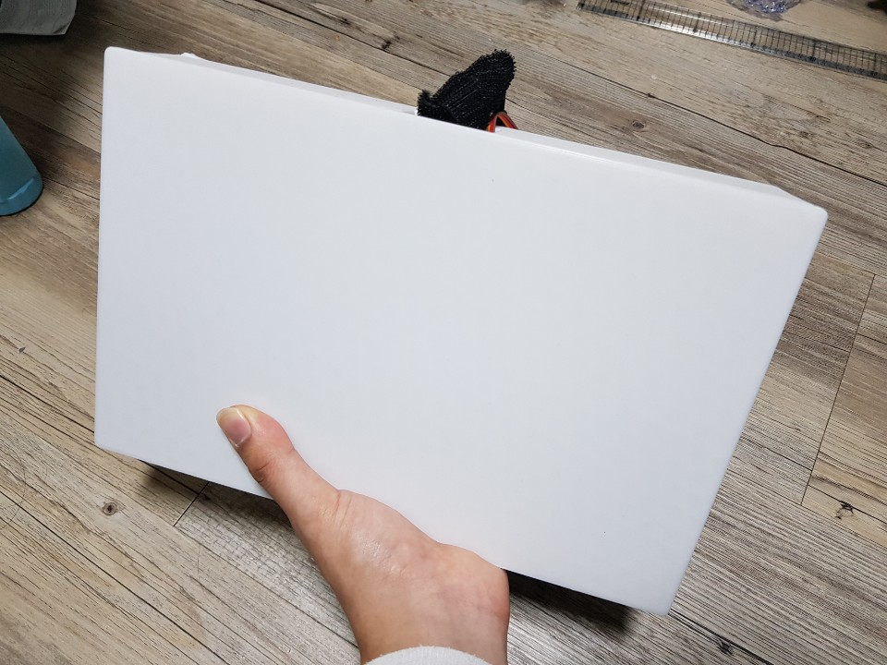
Implementation of Smart System
For Pet Fish Management
Sensor Kit

Slide 29
Implementation of Smart System
For Pet Fish Management
Application

Slide 30

Implementation of Smart System
For Pet Fish Management
Android Studio

Slide 31

Implementation of Smart System
For Pet Fish Management
Android AWS Library
MQTT libraries
Pool ID certification

Slide 32

Implementation of Smart System
For Pet Fish Management
FireBase

Slide 33
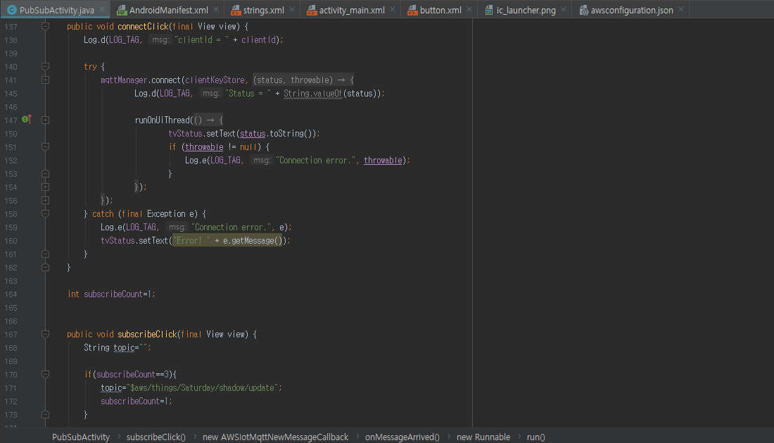
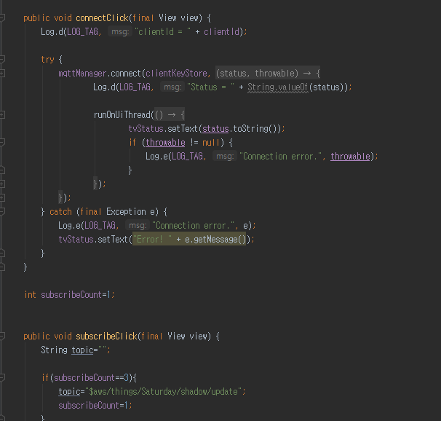
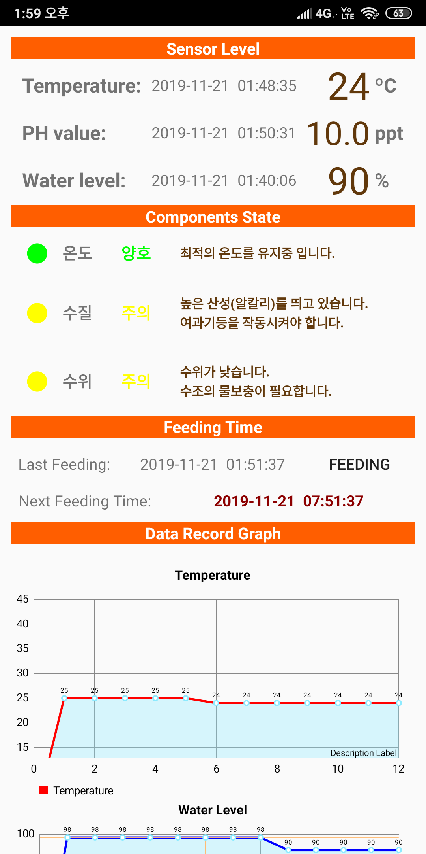
Application
Using AWS Library publish, subscribe
Pool ID를 사용하여 기기 등록 후 사용
실시간 센서 데이터 수신
측정값에 따른 가이드 메시지
먹이 급여 관련 시간정보 제공 및 급여버튼
이전 측정값 확인을 위한 그래프 제공

Slide 34
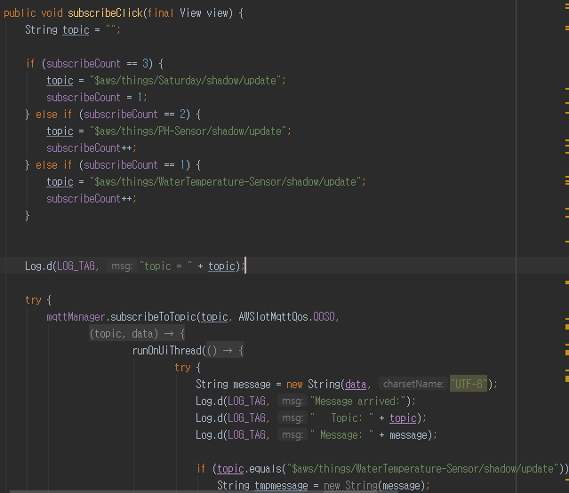
Implementation of Smart System
For Pet Fish Management
Topic Subscribe

Slide 35
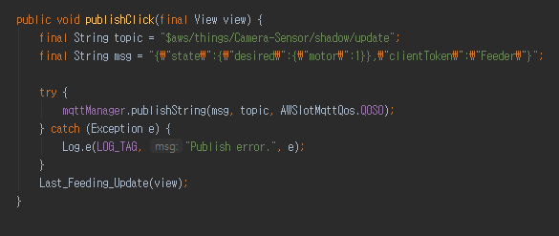
Implementation of Smart System
For Pet Fish Management
Message publish

Slide 36
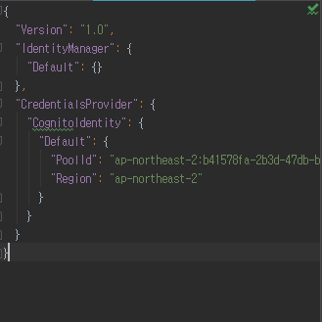
Implementation of Smart System
For Pet Fish Management
Certificate of qualification
Pool ID

Slide 37
소프트웨어 설계
데이터 설계
센서 측정데이터 : 10초마다 측정 후 서버로 업데이트
피딩 모터 요청데이터 : 마지막 급여시간 서버전송, 6시간 후 리프레시
(앱으로부터 요청시 동작 후 리프레시)
데이터 형식
4개의 토픽 사용: $aws/thing/Water_Level/shadow/update
$aws/thing/Water Temperatare-Sensor/shadow/update
$aws/thing/PH-Sensor/shadow/update
$aws/thing/Camera-Sensor/shadow/update
센서 메세지 데이터:{“state”:{“reported”:{“value”:“?···”}}}
피딩 모터 데이터: “{＼“state ＼”:{＼“desired ＼”:{“motor ＼”:1}}, ＼“client Token ＼”: ＼“Feeder ＼”}”

Slide 38
소프트웨어 설계
데이터 설계

Slide 39
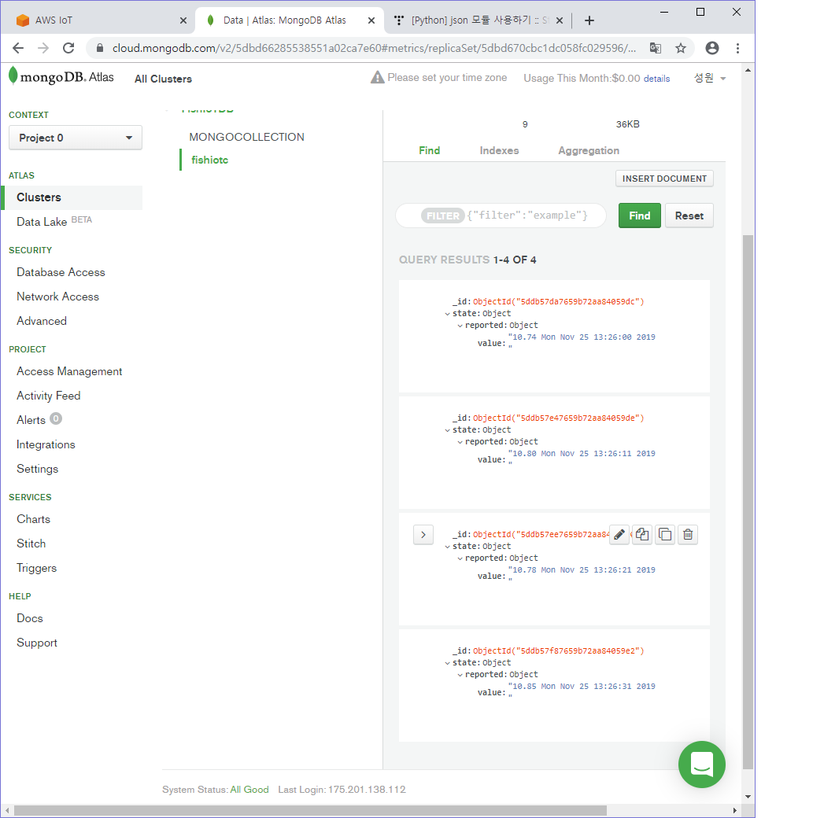
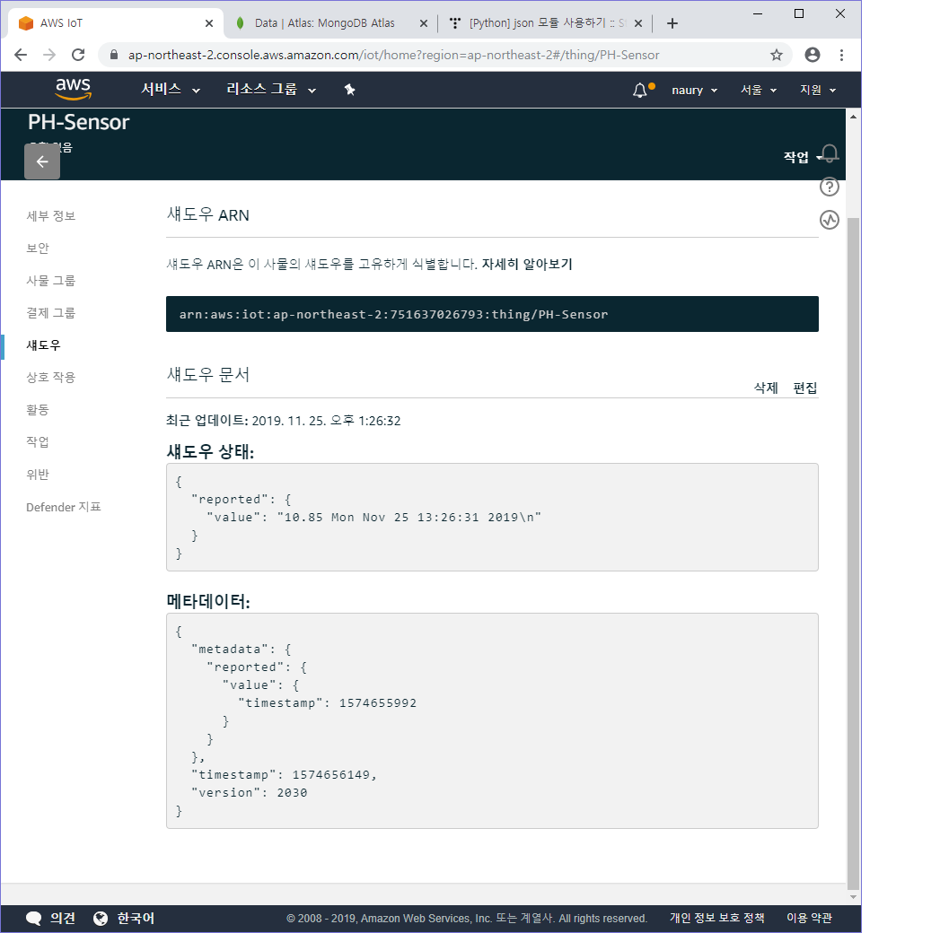
소프트웨어 설계
데이터 설계

Slide 40
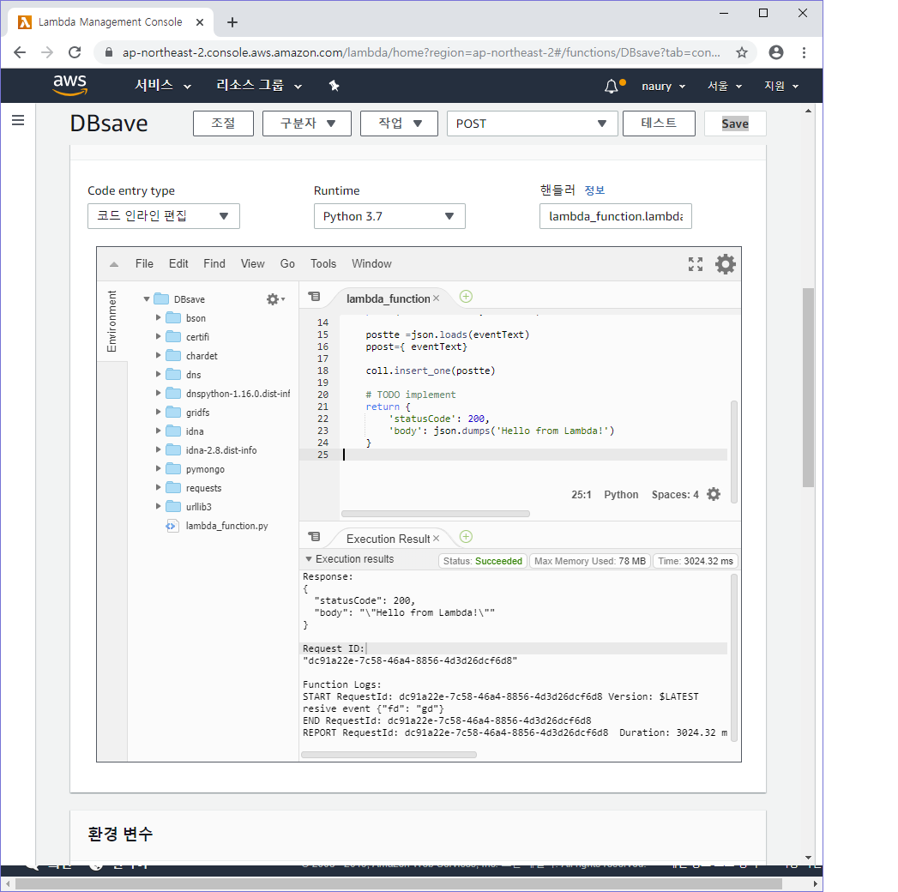
소프트웨어 설계
데이터 설계

Slide 41
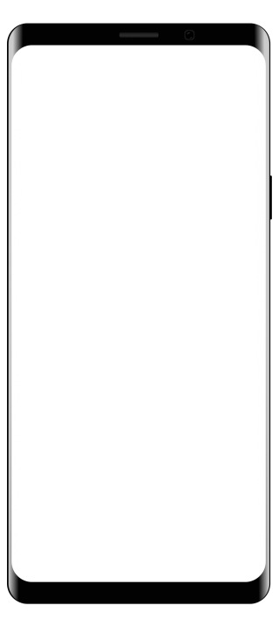
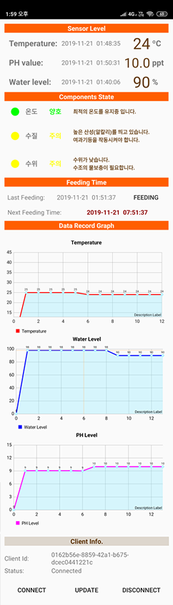
소프트웨어 설계
GUI 설계

Slide 42
소프트웨어 설계
GUI 설계

Slide 43
소프트웨어 설계
GUI 설계

Slide 44
소프트웨어 설계
GUI 설계

Slide 45
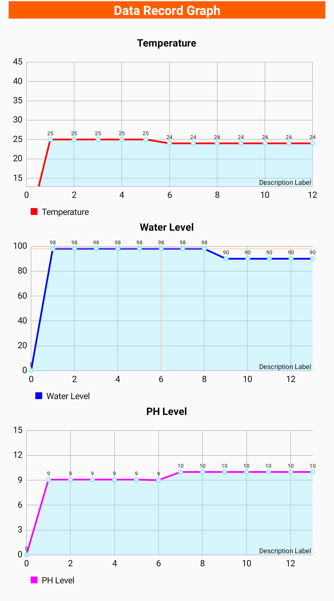
소프트웨어 설계
GUI 설계

Slide 46
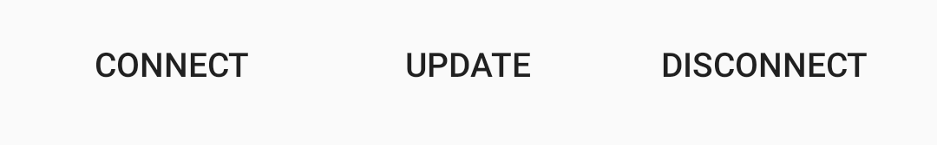
소프트웨어 설계
GUI 설계

Slide 47
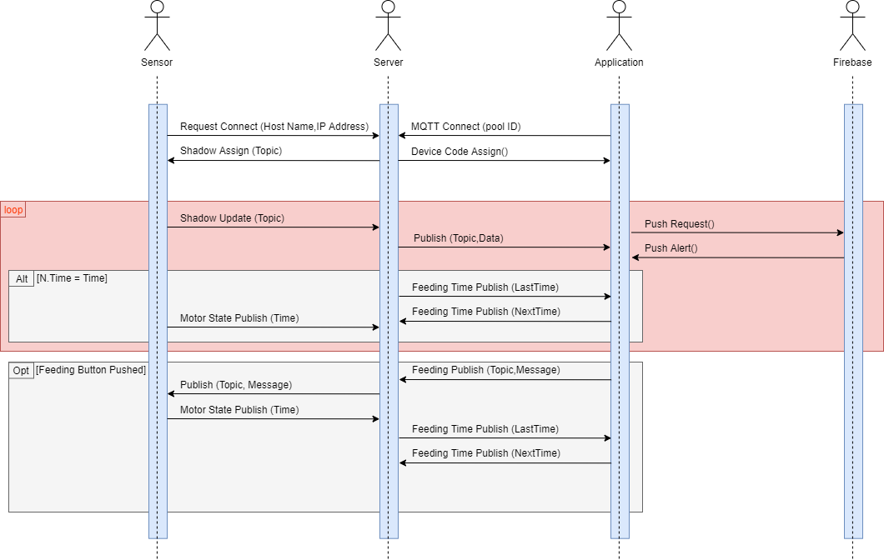
소프트웨어 주요기능
시스템 시퀀스 다이어그램

Slide 48
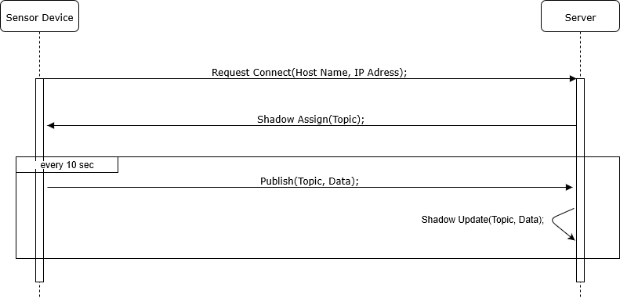
소프트웨어 주요기능
센서 시퀀스 다이어그램

Slide 49
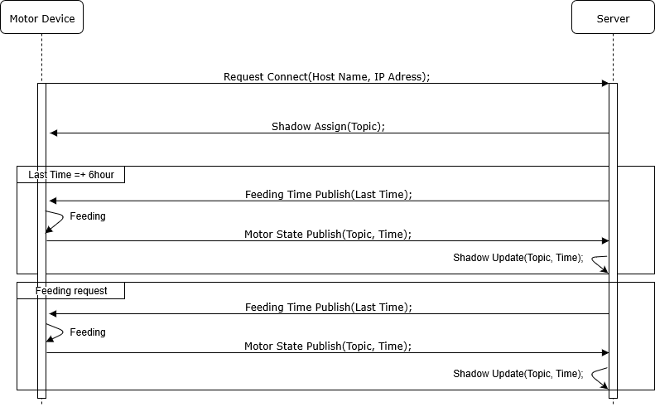
소프트웨어 주요기능
모터 시퀀스 다이어그램

Slide 50
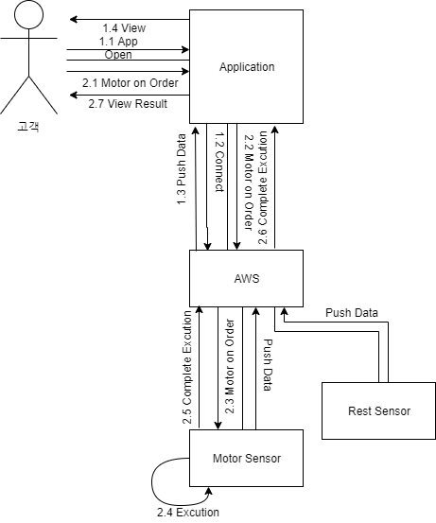
소프트웨어 주요기능
커뮤니케이션 다이어그램

Slide 51
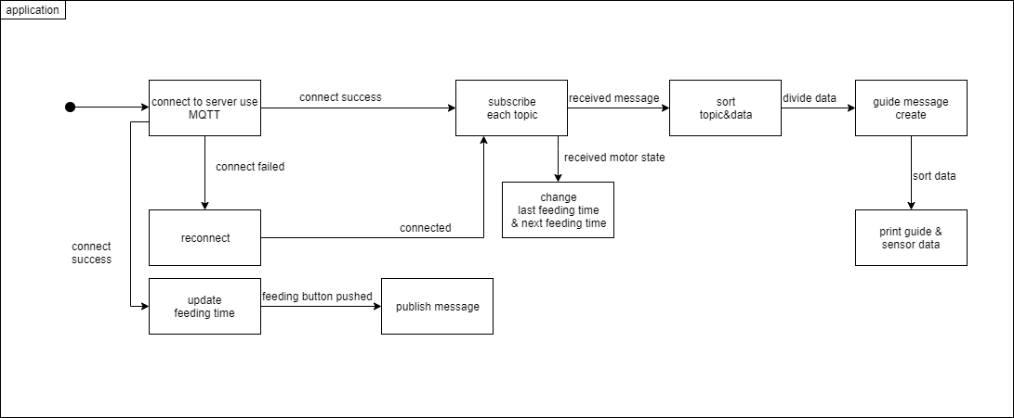
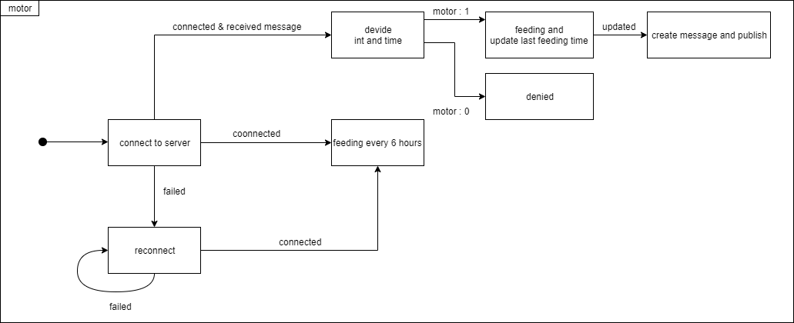
소프트웨어 주요기능
스테이트 머신 다이어그램

Slide 52
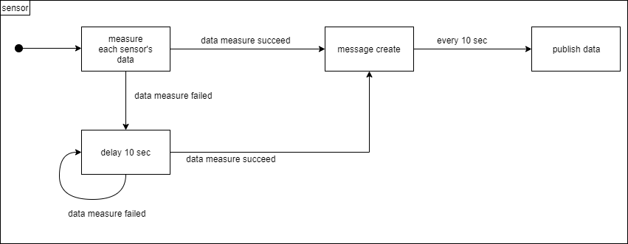
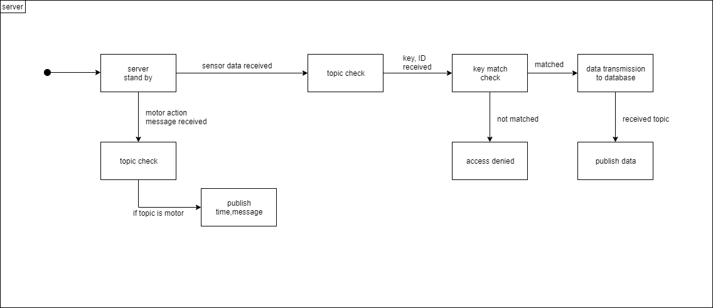
소프트웨어 주요기능
스테이트 머신 다이어그램

Slide 53
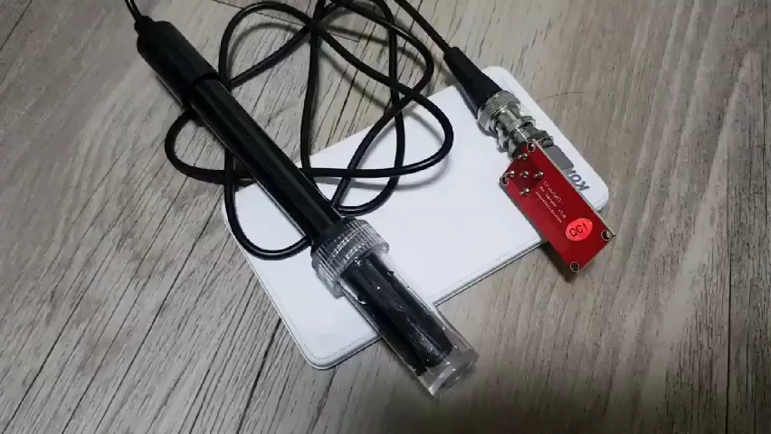
Implementation of Smart System
For Pet Fish Management

Slide 54

Implementation of Smart System
For Pet Fish Management
Features & Productivity
Implementation of Smart System For Pet Fish Management
하드웨어 모듈화 & 패키징
각각의 센서를 모듈화 하여 필요한 센서의 추가와 제거가 용이하다.
단일 대상에 대한 통합관리 플랫폼
저렴한 비용으로 단일 대상에 대한 통합적 관리 서비스를 제공.
어디서든 서비스 이용가능
인터넷만 있으면 언제든 서비스 제공 기능 이용가능
Low cost integrated management service
Can restore the life cycle by systematically managing the upbringing of pet fish

Slide 55
Implementation of Smart System
For Pet Fish Management
Expectation Effectiveness
Implementation of Smart System For Pet Fish Management
반려어의 진입장벽을 낮출 수 있음
바쁜 현대인들의 반려어 양육에 유용하고
반려어의 생명주기를 보장
저렴한 개발비용으로 통합 서비스를 제공함으로써 IoT시장에 동기부여가 됨
동일한 기술을 반려어가 아닌 IoT서비스가 이루어 지지 못하고있는 분야에도 적용가능

Slide 56
스케쥴 차트
1
2
3
4
5
6
7
8
9
10
11
12
Planning Project
●
Establish Develop Environment
●
●
Set AWS Server
And develop Agent
●
●
Development of Sensor Module Functions
●
●
●
●
●
●
Development of App
And user interface
●
●
●
●
●
Add function and error correct
●
●
Final test
●

Slide 57
Thank you

